Slide 1









CHÀO MỪNG CÁC EM
TỚI TIẾT HỌC HÔM NAY!

Slide 2

KHỞI ĐỘNG
Em hãy thực hiện phép chia để viết $\frac{4}{5}$dưới dạng số thập phân.
4
5
4 0
0,8
0 0

Slide 3
KHỞI ĐỘNG
Em hãyđặttínhchia để viết $\frac{5}{18}$dưới dạng số thập phân.
5
18
5 0
0,2777...
1 4 0
1 4 0
1 4 0
...

Slide 4




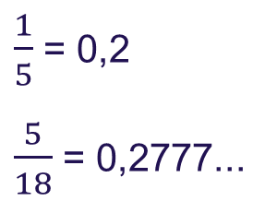

01.
Số thập phân vô hạn tuần hoàn
Em hãyviếtphânsố$\frac{1}{5}$và$\frac{5}{18}$vềdạngsốthậpphân.
$\frac{1}{5}$ = 0,2
$\frac{5}{18}$ = 0,2777...
Số thập phân hữu hạn
Số thập phân vô hạn tuần hoàn.

Slide 5

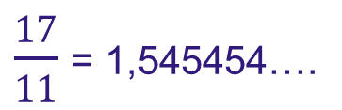
Tương tự, em hãy đặt tính chia 17: 11
$\frac{17}{11}$= 1,545454….
Kí hiệu (7) được hiểu là chữ số 7 được lặp lại vô hạn lần.
Số 0,2777... được viết gọn là 0,2(7).
Số 7 được gọi là chu kì của số thập phân vô hạn tuần hoàn 0,2(7)
Tương tự, 1,545454... có chu kì là 54 và được viết gọn là 1,(54).

Slide 6




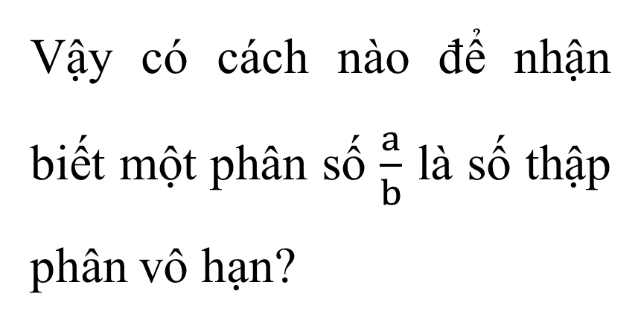
Kết quả của phép chia 1 cho 9 là số thập phân hữu hạn hay vô hạn?
Vô hạn
Vậycócáchnàođểnhậnbiếtmộtphânsố$\frac{a}{b}$làsốthậpphânvôhạn?

Slide 7

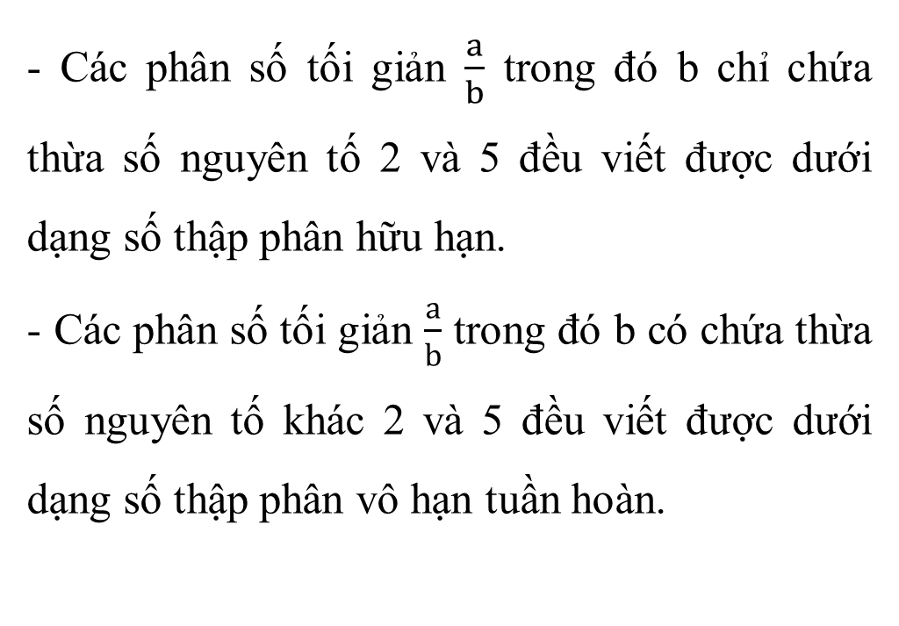
Nhận xét
- Các phân số tối giản $\frac{a}{b}$ trong đó b chỉ chứa thừa số nguyên tố 2 và 5 đều viết được dưới dạng số thập phân hữu hạn.
- Các phân số tối giản $\frac{a}{b}$ trong đó b có chứa thừa số nguyên tố khác 2 và 5 đều viết được dưới dạng số thập phân vô hạn tuần hoàn.

Slide 8

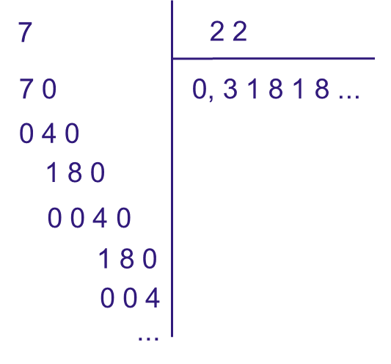

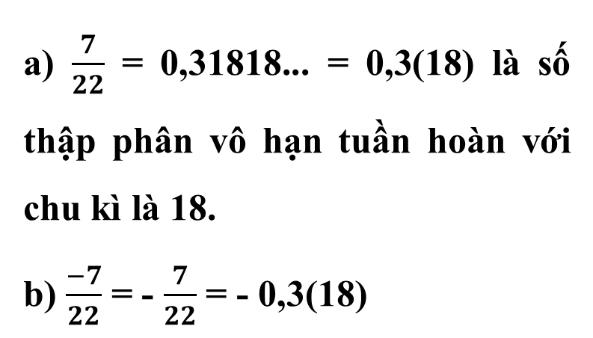
Ví dụ 1: Chu kì của số thập phân vô hạn tuần hoàn có thể có nhiều hơn một chữ số, chẳng hạn:
a) $\frac{7}{22}$ = 0,31818... = 0,3(18) làsốthậpphânvôhạntuầnhoànvớichukìlà 18.
b) $\frac{−7}{22}$ = - $\frac{7}{22}$ = - 0,3(18)

Slide 9

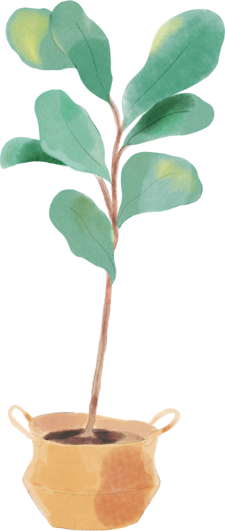
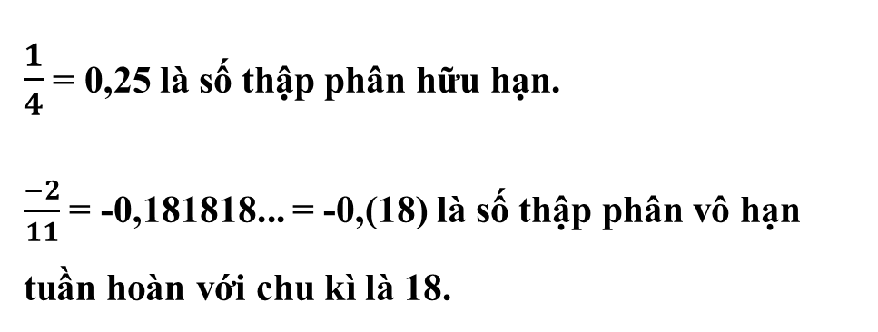
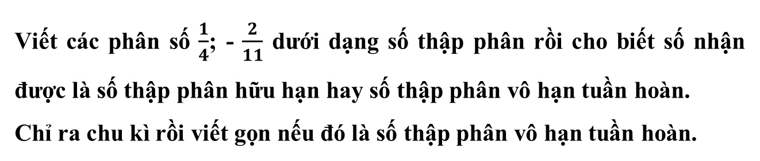
Luyện tập 1:
Viết cácphânsố$\frac{1}{4}$; - $\frac{2}{11}$dướidạngsốthậpphânrồichobiếtsốnhậnđượclàsốthậpphânhữuhạn hay sốthậpphânvôhạntuầnhoàn.
Chỉrachukìrồiviếtgọnnếuđólàsốthậpphânvôhạntuầnhoàn.
$\frac{1}{4}$ = 0,25 làsốthậpphânhữuhạn.
$\frac{−2}{11}$ = -0,181818... = -0,(18) làsốthậpphânvôhạntuầnhoànvớichukìlà 18.
Giải

Slide 10




Chú ý:
Mọi số hữu tỉ đều viết được dưới dạng số thập phân hữu hạn hoặc vô hạn tuần hoàn.

Slide 11
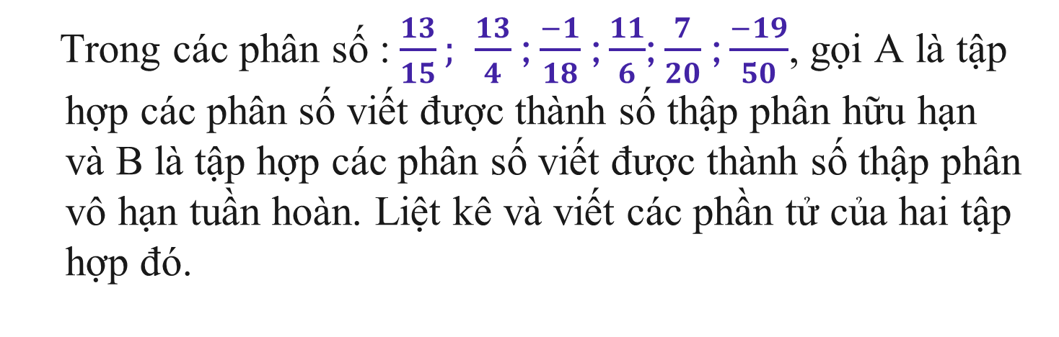
Hoạt động nhóm
Trong các phân số :$\frac{13}{15};$$\frac{13}{4}$ ; $\frac{−1}{18}$ ; $\frac{11}{6}$; $\frac{7}{20}$ ; $\frac{−19}{50}$, gọi A là tập hợp các phân số viết được thành số thập phân hữu hạn và B là tập hợp các phân số viết được thành số thập phân vô hạn tuần hoàn. Liệt kê và viết các phần tử của hai tập hợp đó.

Slide 13



2. Làm tròn số thập phân căn cứ vào độ chính xác cho trước
Em hãy làm tròn số thập phân 0,31818... đến hàng phần chục, phần trăm, phần nghìn.
0,3
0,32
0,318
Ví dụ
Làm tròn 46,3333… đến hàng đơn vị.
46,3333...
Chữ số sau hàng làm tròn là 3 < 5
46

Slide 14




Nếu hàng làm tròn là hàng trăm thì một nửa đơn vị của hàng làm tròn là bao nhiêu?
Một nửa hàng làm tròn là 50
Tổng quát, ta có:
Khi làm tròn số đến một hàng nào đó, kết quả làm tròn có độ chính xác bằng một nửa đơn vị hàng làm tròn.

Slide 15



Chú ý
Muốn làm tròn số thập phân với độ chính xác cho trước, ta có thể xác định hàng làm tròn thích hợp bằng cách sử dụng bảng
Hàng làm tròn | Độ chính xác
Trăm | 50
Chục | 5
Đơn vị | 0,5
Phần mười | 0,05
Phần trăm | 0,005

Slide 16



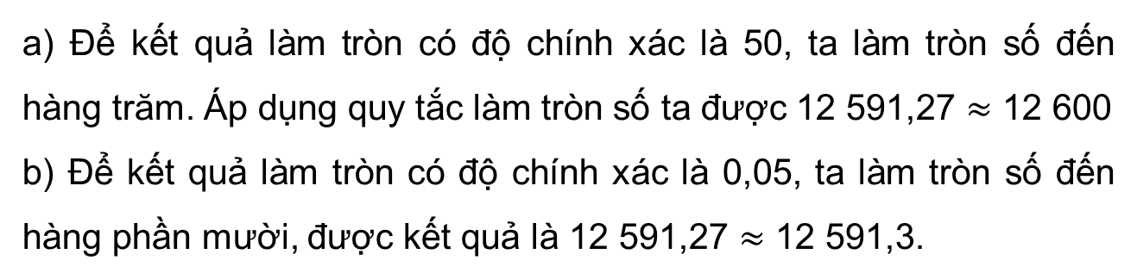
Làm tròn số 12 591,27 với độ chính xác:
a) 50 b) 0,05.
Ví dụ 2:
Giải
a) Đểkếtquảlàmtròncóđộchínhxáclà 50, ta làmtrònsốđếnhàngtrăm. Ápdụngquytắclàmtrònsố ta được 12 591,27 $≈$ 12 600
b) Đểkếtquảlàmtròncóđộchínhxáclà 0,05, ta làmtrònsốđếnhàngphầnmười, đượckếtquảlà 12 591,27 $≈$ 12 591,3.

Slide 17
Thảo luận nhóm đôi và hoàn thành Luyện tập 2 + Vận dụng
Luyện tập 2
Làm tròn số 3,14159 với độ chính xác là 0,005
Giải
Để kết quả làm tròn có độ chính xác là 0,005, ta làm tròn số đến hàng phần trăm, được kết quả là 3,14159 ≈ 3,14.
Ước lượng kết quả phép tính 31,(81). 4,9 bằng cách làm tròn hai thừa số đến hàng đơn vị.
Vận dụng
Giải
31,(81). 4,9 ≈ 32. 5 = 160

Slide 18


LUYỆN TẬP
Bài 2.1 (SGK - tr28)
Trong các số thập phân sau, số nào là số thập phân hữu hạn? Số nào là số thập phân vô hạn tuần hoàn?
0,1; -1,(23); 11,2(3); -6,725
Giải
0,1 và -6,725 là những số thập phân hữu hạn.
-1,(23) và 11,2(3) là những số thập phân vô hạn tuần hoàn.

Slide 19

Bài 2.2 (SGK - tr28)
Sử dụng chu kì, hãy viết gọn số thập phân vô hạn tuần hoàn 0,010101...
0,(01)
Bài 2.3 (SGK - tr28)
Tìm chữ số thập phân thứ năm của số 3,2(31) và làm tròn số 3,2(31) đến chữ số thập phân thứ năm.
Có 3,2(31) = 0,2313131… nên chữ số thập phân thứ năm của số này là 1 và làm tròn đến chữ số thập phân thứ năm ta có 3,2(31) ≈ 3,23131.

Slide 20


VẬN DỤNG
Bài 2.4 (SGK - tr28)
Số 0,1010010001000010...(viết liên tiếp các số 10, 100, 1 000, 10 000,... sau dấu phẩy) có phải là số thập phân vô hạn tuần hoàn hay không?

Slide 21

Giải
Số đã cho không là số thập phân vô hạn tuần hoàn.
Ta thấy các chữ số thập phân của số đã cho được tạo thành bằng cách viết liên tiếp 10, 100, 1000, 10000,.. Như vậy, phần thập phân của số đã cho có chứa những dãy liên tiếp các chữ số 0 với độ dài tùy ý.
Vì thế nếu số đã cho là số thập phân vô hạn tuần hoàn với chu kì có n chữ số và bắt đầu từ chữ số thứ m sau dấu phẩy thì trong dãy 000…0 (gồm m + n + 1 số ) chứa trọn một chu kì, suy ra chu kì phải gồm toàn chữ số 0, như vậy số thập phân đã cho là số thập phân hữu hạn – vô lí.

Slide 22




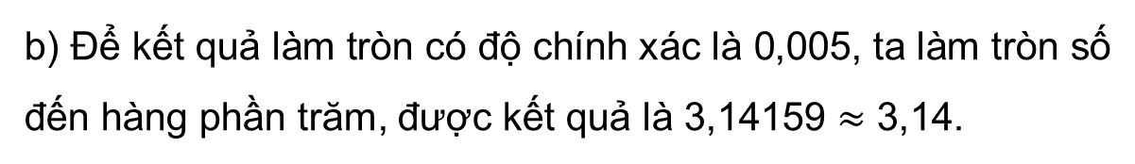
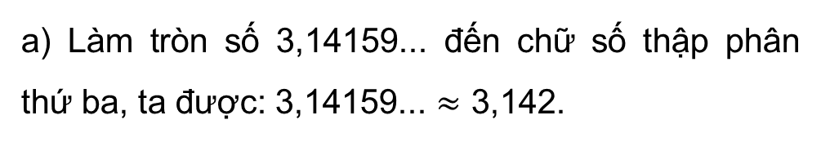
Bài 2.5 (SGK - tr28)
Làm tròn số 3,14159...
a) đến chữ số thập phân thứ ba; b) với độ chính xác 0,005
a) Làmtrònsố 3,14159... đếnchữsốthậpphânthứba, ta được: 3,14159... $≈$ 3,142.
Giải
b) Đểkếtquảlàmtròncóđộchínhxáclà 0,005, ta làmtrònsốđếnhàngphầntrăm, đượckếtquảlà 3,14159 $≈$ 3,14.

Slide 23



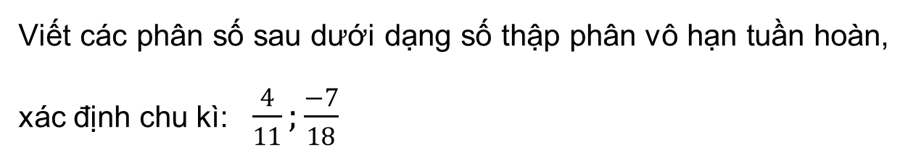
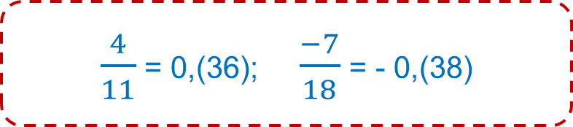
Bài tập thêm
Viếtcácphânsốsaudướidạngsốthậpphânvôhạntuầnhoàn, xácđịnh chu kì: $\frac{4}{11};{\frac{−7}{18}}$
$\frac{4}{11}$ = 0,(36); $\frac{−7}{18}$ = - 0,(38)

Slide 24
HƯỚNG DẪN VỀ NHÀ
Hoàn thành bài tập trong SBT
Ghi nhớ kiến thức đã học
Chuẩn bị bài mới “Bài 6.
Số vô tỉ. Căn bậc hai số học”

Slide 25



CẢM ƠN CÁC EM
ĐÃ LẮNG NGHE BÀI GIẢNG!

